Slide 1







Luján de Cuyo
Innovación en gestión del suelo para financiar la adaptación climática
Seis instrumentos de captura de valor · un Fideicomiso · el Índice de Ciudad Deseada
Clase — 30 minutos · Caso Mendoza, Argentina · CIPUV–UTDT / Lincoln Institute
Notes:
1 min. Una ciudad intermedia semiárida está construyendo, en la práctica, un sistema para financiar su adaptación con recursos propios del suelo. Dos instrumentos ya recaudan.

Slide 2

HOJA DE RUTA
Lo que veremos en 30 minutos
01 El contexto y la paradoja agua–suelo
02 La idea: captura de valor del suelo
03 Los seis instrumentos
04 La arquitectura: Banco + Fondo + Fideicomiso
05 La regla de gasto: Índice de Ciudad Deseada
06 Números, equidad y co-beneficios
Luján de Cuyo · Innovación en gestión del suelo
02
Notes:
30 s. Mapa de la clase.

Slide 3

LA IDEA EN UNA FRASE
Capturar. la plusvalía que genera el propio desarrollo urbano
Blindar. los recursos en un fideicomiso
Apalancar. financiamiento climático internacional
Redistribuir. con equidad, hacia donde más se necesita
03
Notes:
1 min. Las 4 piezas y su orden: capturar → blindar → apalancar → redistribuir.

Slide 4
EL CONTEXTO
Una ciudad que crece con presupuesto de agua
▪ Luján de Cuyo (Mendoza): ~175.000 hab. (censo 2022; +46% vs 2010)
▪ Oasis semiárido al pie de los Andes: ~200 mm de lluvia al año
– todo el sistema productivo y urbano depende del deshielo andino
▪ Dos tendencias en colisión:
– el manto nival se reduce con el calentamiento (3 décadas)
– la población crece y urbaniza el periurbano regado (viñedos y fincas)
▪ Cada hectárea convertida suma demanda de agua y resta recarga del acuífero
+46%
crecimiento poblacional 2010–2022
Luján de Cuyo · Innovación en gestión del suelo
04
Notes:
2 min. La tensión: crecimiento acelerado sobre un recurso hídrico que se contrae. El periurbano que se lotea era zona de recarga.

Slide 5
EL PROBLEMA
La paradoja agua–suelo
▪ Rezonificar un viñedo a loteo multiplica su valor varias veces
▪ Pero el mismo acto: sella el suelo, elimina recarga, sube la demanda de agua y borra sumidero de carbono
▪ Ganancia privada y costo colectivo, en una sola decisión —que otorga el propio Concejo
→ El incremento de valor es la base natural para financiar la adaptación: quien causa el costo, financia la respuesta.
Luján de Cuyo · Innovación en gestión del suelo
05
Notes:
2 min. Clave conceptual. La plusvalía depende de seguir teniendo agua; el desarrollo erosiona el agua. Capturar parte del incremento cierra el círculo.

Slide 6
EL MARCO
¿Qué es la captura de valor del suelo (LVC)?
▪ El precio del suelo capitaliza la inversión pública, la regulación y el crecimiento
▪ Buena parte de ese incremento es "no ganado" por el propietario (George; Glaeser; Duranton & Puga)
▪ → Base eficiente (grava una ganancia no productiva) y justa (recae en quien la capturó)
▪ Tradición latinoamericana: valorización (Colombia), CEPACs (São Paulo), Estatuto de la Ciudad (Brasil)
▪ Brecha: la LVC corrió separada del financiamiento climático (Dunning & Lord, 2020) — este caso las une
Luján de Cuyo · Innovación en gestión del suelo
06
Notes:
2 min. Fundamento económico. La novedad: acoplar LVC a la adaptación y hacerlo en una ciudad intermedia.

Slide 7
POR QUÉ IMPORTA
El dinero sigue la capacidad, no la necesidad
▪ Las ciudades de economías en desarrollo necesitan ~USD 147 mil M/año de adaptación a 2030 (CCFLA, 2024)
▪ El financiamiento climático fluye a las metrópolis con más capacidad, no a las más expuestas (Clifton et al., 2025)
▪ Las ciudades intermedias quedan atrapadas: sin capacidad no acceden; sin acceso no construyen capacidad
▪ → La salida: generar recurso propio, predecible y blindado — la "llave" que pide el financista
Luján de Cuyo · Innovación en gestión del suelo
07
Notes:
2 min. La geografía del financiamiento es regresiva. Construir capacidad propia cambia el juego.

Slide 8
LA INNOVACIÓN
Un sistema, no instrumentos sueltos
Crear valor
obra · rezonificación
Capturar
6 instrumentos LVC
Blindar
Banco + Fondo + Fideicomiso
Redistribuir
Índice de Ciudad Deseada
Apalancar
grants · bono verde · multilaterales
La coordinación es lo que convierte 6 cargos modestos en un sistema bancable.
Luján de Cuyo · Innovación en gestión del suelo
08
Notes:
1.5 min. Diapositiva-espina: es un flujo, no una lista. Todo lo que sigue cuelga de aquí.

Slide 9



Los seis instrumentos
Cada uno captura el incremento en un punto distinto del ciclo de desarrollo
09
Notes:
Transición. Uno por uno. Marcar los 2 OPERATIVOS.

Slide 10
INSTRUMENTO 1
Contribución por Mejoras (betterment)
1
Diseñado
▪ Grava el aumento de valor que una obra pública genera en los inmuebles vecinos
▪ Tasa: 30–50% del incremento de avalúo en una "zona de beneficio" (delimitada por SIG)
▪ Pago en cuotas para no golpear a hogares de menores ingresos
▪ La recaudación de obras hídricas se afecta al fondo de adaptación
– doble función: financia la obra y demuestra, en efectivo, que rindió
Luján de Cuyo · Innovación en gestión del suelo
10
Notes:
Base = plan de obras 2026 real (~ARS 6.850 M); 69% con impacto ambiental alto/medio.

Slide 11
INSTRUMENTO 2
Participación en la Valoración de Activos
2
Diseñado
▪ Grava la plusvalía por rezonificación o mayor intensidad de uso
▪ Tasa: 30–50% del diferencial de valor antes/después
▪ Es la lógica del sistema en miniatura:
– la conversión de suelo permeable a impermeable genera el costo…
– …y el mismo instrumento captura el pago que lo financia
Luján de Cuyo · Innovación en gestión del suelo
11
Notes:
El instrumento que mejor encarna la paradoja: grava exactamente la transacción que produce la externalidad.

Slide 12
INSTRUMENTO 3
Sobretasa a Inmueble Ocioso (baldíos)
3
OPERATIVO
▪ Grava parcelas servidas pero ociosas dentro del perímetro urbano
▪ Recargo progresivo: +100% (zonas estándar) y +200% (vacíos prioritarios)
▪ Datos reales 2026: 5.315 lotes (4.996 al +100%; 319 al +200%)
▪ Recaudación estimada ~ARS 345 M/año (≈ USD 277.500)
– promueve desarrollo compacto; usa el padrón existente
Luján de Cuyo · Innovación en gestión del suelo
12
Notes:
OPERATIVO — dato real. Doble función: recurso + señal anti-sprawl.

Slide 13
INSTRUMENTO 4
Suelo Creado / Derechos de Construcción Adicional
4
Diseñado
▪ Vende el derecho a construir por encima de una "línea de base"
▪ Modelo CEPAC (São Paulo) adaptado a ciudad intermedia
▪ COS 2026: base 10 m → máximo 36 m (~8,7 pisos extra) sólo vía compra
▪ Precio por m² referenciado al mercado; bonos por eficiencia hídrica
Luján de Cuyo · Innovación en gestión del suelo
13
Notes:
El COS 2026 fija la base imponible; la recaudación depende del take-up del mercado.

Slide 14
INSTRUMENTOS 5 Y 6
Incentivos fiscales · Transferencia de Derechos
5
Diseñados
▪ Incentivos fiscales — un "gradiente verde":
– descuentos por eficiencia hídrica, permeabilidad, arbolado
– sin adaptación: cargo pleno; con adaptación: alivio fiscal
▪ Transferencia de Derechos (TDR):
– proteger recarga, riberas y agro sin comprar el suelo
– zonas emisoras venden derechos a receptoras (mercado)
Luján de Cuyo · Innovación en gestión del suelo
14
Notes:
Los incentivos internalizan la externalidad; los TDR resuelven la política sin gasto público.

Slide 15
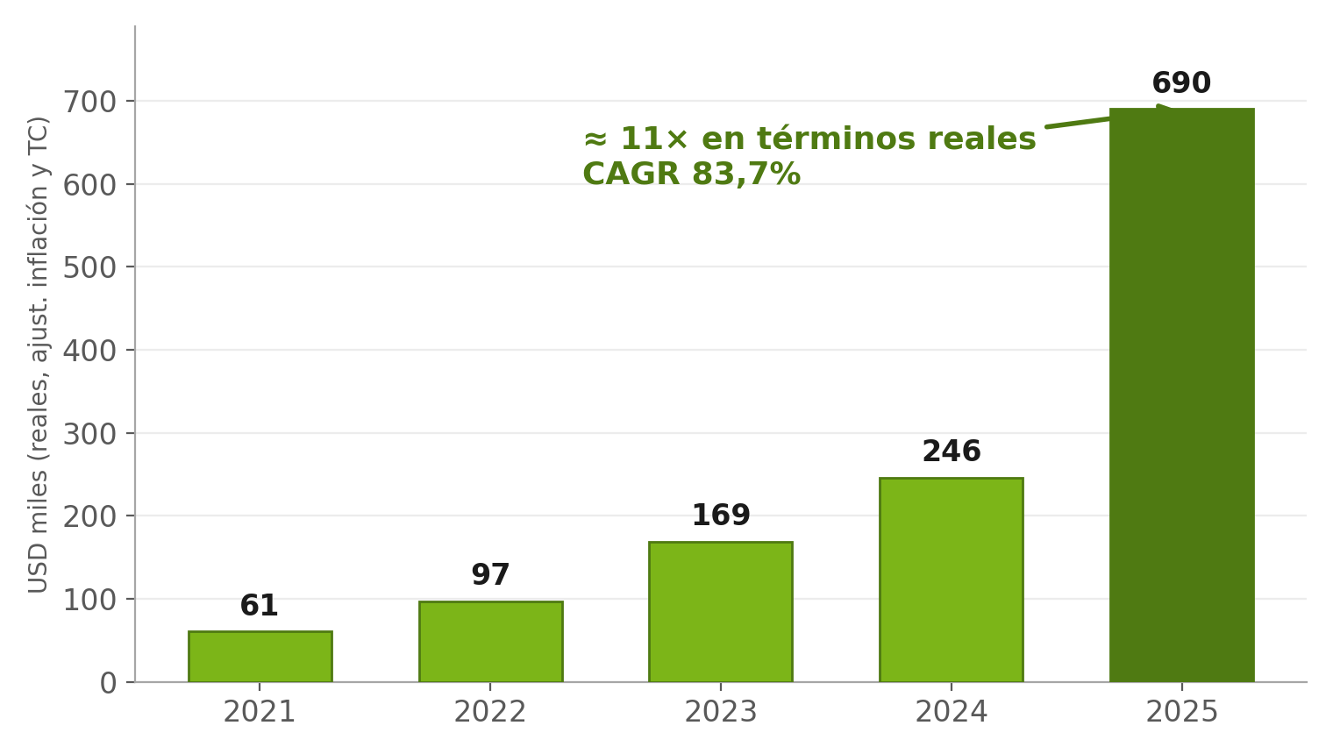
(+) EL INSTRUMENTO ESTRELLA
Aporte de Agua y Cloaca — la evidencia más fuerte
OPERATIVO
▪ Cargo de desarrollo para reservar capacidad de servicio
▪ Recaudación real (USD constantes, ajustada por inflación y TC):
– 2021: USD 60.700 → 2025: USD 690.500
▪ Prueba de concepto en efectivo: un cargo ligado al suelo escala en pocos años
Luján de Cuyo · Innovación en gestión del suelo
15
Notes:
El dato estrella. ~11× real (CAGR 83,7%) en plena turbulencia macro. Es cantidad (más conexiones) además de precio.

Slide 16
SÍNTESIS
Los instrumentos de un vistazo
Instrumento | Disparador | Tasa / base | Estado
Contribución por Mejoras | Obra pública | 30–50% del incremento | Diseñado
Participación en Valoración | Rezonificación | 30–50% del diferencial | Diseñado
Sobretasa a baldíos | Lote ocioso servido | +100% / +200% | OPERATIVO
Suelo Creado / DCA | Edificar sobre la base | Mercado (COS 2026) | Diseñado
Incentivos fiscales | Diseño climático | Alivio variable | Diseñado
Transferencia de Derechos | Zona receptora | Mercado | Diseñado
Aporte Agua y Cloaca | Nuevo desarrollo | Tarifaria | OPERATIVO · 11×
Luján de Cuyo · Innovación en gestión del suelo
16
Notes:
1 min. 2 ya operativos (baldíos y agua/cloaca); los 4 de captura de valor, diseñados.

Slide 17
LA ARQUITECTURA
¿Por qué un Fideicomiso?
▪ Recurso blindado, legalmente separado del presupuesto general
▪ Es el "colateral" que un banco o un bono puede ver y auditar
▪ Gobernanza: directorio + 2 externos, mayoría calificada, auditoría publicada
– blinda los recursos entre gestiones electorales
60%
Inversión en infraestructura
25%
Operación y mantenimiento
15%
Cuenta de Apalancamiento
Luján de Cuyo · Innovación en gestión del suelo
17
Notes:
2 min. La separación legal vuelve bancable el recurso y lo protege de gastarse en otra cosa. Las 3 subcuentas.

Slide 18
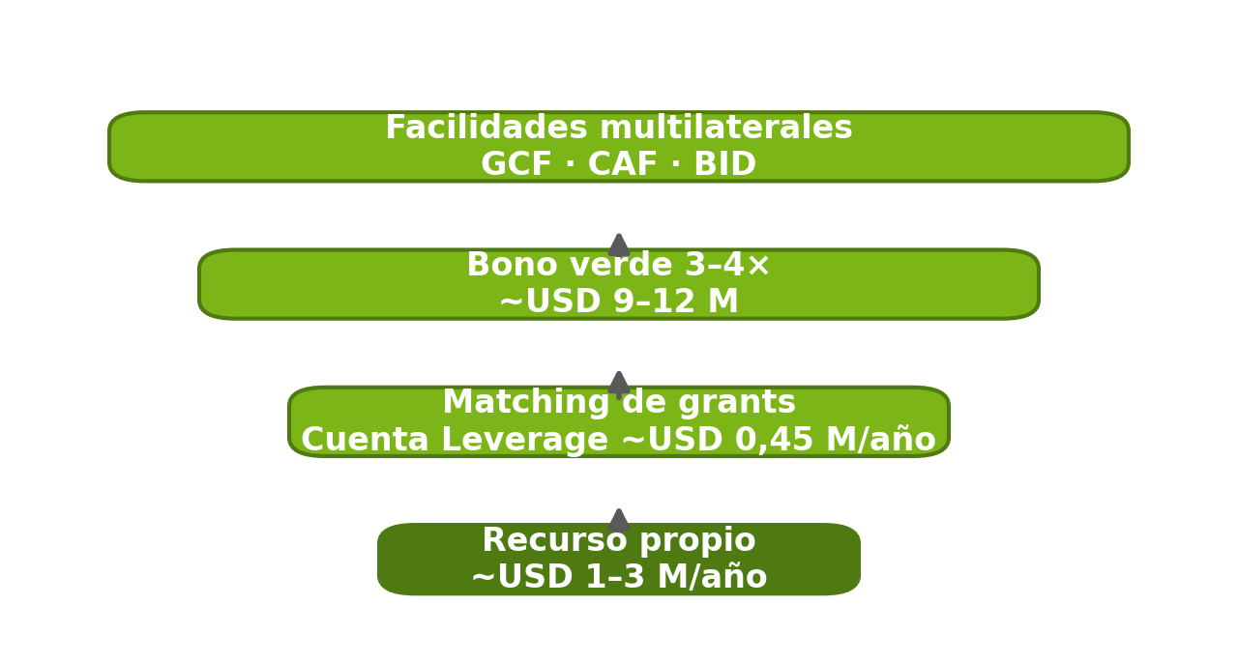
DE RECURSO PROPIO A CAPITAL GLOBAL
La escalera de apalancamiento
▪ Matching: la Cuenta de Apalancamiento (~USD 0,45 M/año) ancla la contrapartida de 10–30%
▪ Emitir: bono verde de 3–4× la recaudación anual (~USD 9–12 M)
▪ Escalar: el historial abre facilidades mayores (CAF, BID, GCF)
– la credibilidad, como el capital, se acumula
Luján de Cuyo · Innovación en gestión del suelo
18
Notes:
2 min. El recurso propio no es el destino; es el boleto de entrada. Resuelve contrapartida y repago.

Slide 19
LA REGLA DE GASTO
Índice de Ciudad Deseada (ICD)
Espacios verdes
Movilidad
Compacidad
Servicios
Equidad
Infraestr. básica (agua)
Escala A–E (A ≥90% … E <25%); menor nota = mayor prioridad. Asigna la inversión a la necesidad y genera la evidencia que pide el financista.
Luján de Cuyo · Innovación en gestión del suelo
19
Notes:
1.5 min. Un sistema de recaudación es tan bueno como su regla de gasto. El agua entra 3 veces.

Slide 20
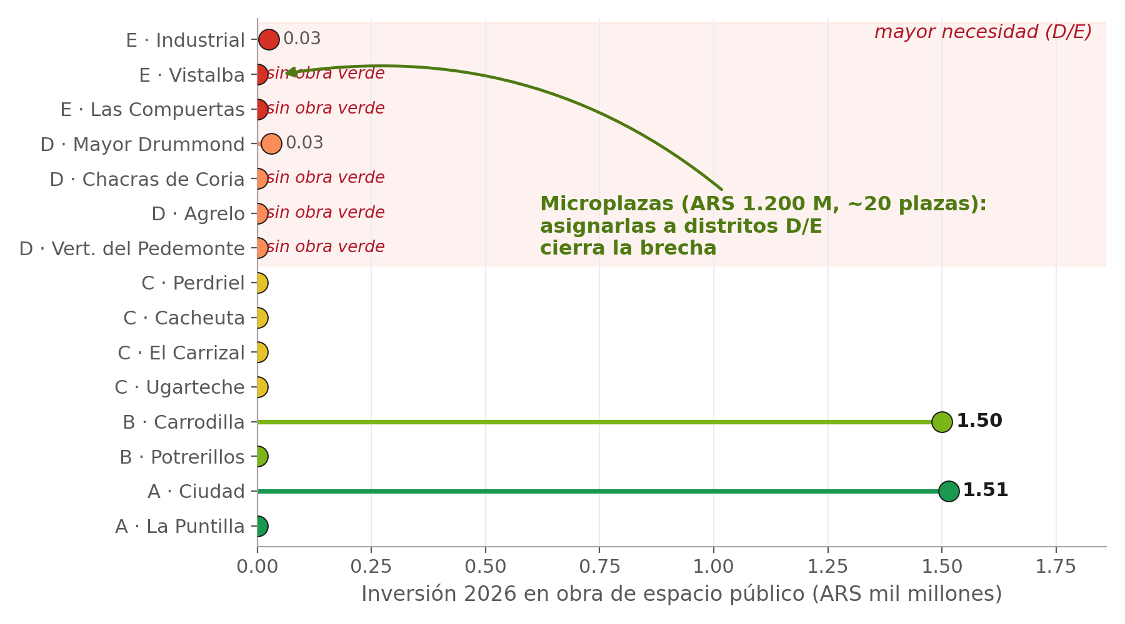
LA PRUEBA DE EQUIDAD
¿Dónde se necesita vs. dónde se invierte?
▪ Las 2 mayores inversiones caen en distritos que YA puntúan bien en verde
▪ Los más necesitados (Vistalba, Las Compuertas, Industrial) no reciben obra verde
▪ La palanca: las microplazas (ARS 1.200 M) → asignarlas a distritos D/E alinea inversión con necesidad
Luján de Cuyo · Innovación en gestión del suelo
20
Notes:
2 min. Desalineación parcial: hoy la inversión va donde el suelo vale más, no donde más falta. El ICD + fideicomiso lo corrigen.

Slide 21
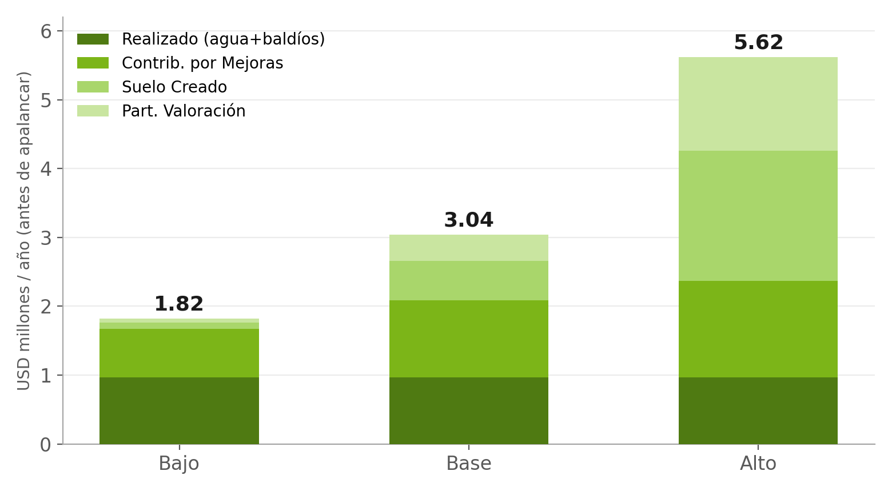
LOS NÚMEROS REALES
Potencial de recaudación (antes de apalancar)
~USD 1 M
YA se recauda hoy (2 instrumentos)
~USD 3 M
potencial del paquete (base)
USD 56 M
brecha de espacio verde → la cierra el bono verde
Luján de Cuyo · Innovación en gestión del suelo
21
Notes:
1.5 min. ~USD 1M ya se recauda; el paquete ~USD 3M base, antes de apalancar.

Slide 22
EQUIDAD
¿Quién paga y quién se beneficia?
▪ Paga quien captura la plusvalía: desarrolladores, dueños de suelo ocioso (bases progresivas)
▪ Se beneficia el distrito con menor acceso a verde, agua y servicios (vía ICD)
▪ Deliberadamente redistributivo: capturar donde se crea valor, gastar donde el déficit es mayor
– con suelo inelástico (límite hídrico), la carga recae en el terrateniente → caso progresivo
Luján de Cuyo · Innovación en gestión del suelo
22
Notes:
1.5 min. Central para el mandato de C40/JCCPE: que el financiamiento no refuerce inequidades. La incidencia es variable de diseño.

Slide 23
NO SÓLO ADAPTACIÓN
Co-beneficios low-carbon
▪ Los instrumentos premian el desarrollo compacto y orientado al transporte (TOD)
– corredor del metrotranvía y centralidades concentran la edificabilidad
– la sobretasa a baldíos empuja el relleno urbano en vez del sprawl
▪ Menos viajes en auto, menor consumo energético e hídrico per cápita
▪ Y se evita convertir suelo agrícola/pedemonte (carbono + recarga)
– adaptación y mitigación: la misma palanca accionada una vez
Luján de Cuyo · Innovación en gestión del suelo
23
Notes:
1 min. Cierra la pata low-carbon del mandato.

Slide 24
Para discutir
? ¿La captura de valor es regresiva o progresiva? ¿De qué depende?
? ¿Por qué un fideicomiso y no el presupuesto general?
? ¿Qué pasa si el take-up de derechos de construcción es bajo?
? ¿Lo replicarías en tu ciudad? ¿Qué instrumento primero?
? ¿Cómo se sostiene políticamente entre gestiones?
24
Notes:
5–8 min de discusión. Usar la diapositiva 20 (alineación) como disparador de la pregunta de equidad.

Slide 25
PARA LLEVARSE
Cuatro ideas
Una máquina replicable
capturar → blindar → apalancar → redistribuir
Ya funciona
~USD 1 M/año se recauda; el paquete podría llegar a ~USD 3 M
El fideicomiso es la llave
convierte recurso local en contrapartida y repago
Equidad por diseño
el índice manda el dinero a donde más se necesita
"Una transición justa no se mide por el tamaño del cheque, sino por dónde aterriza."
Luján de Cuyo · Innovación en gestión del suelo
25
Notes:
1 min de cierre. La frase resume el caso.

